Slide 1
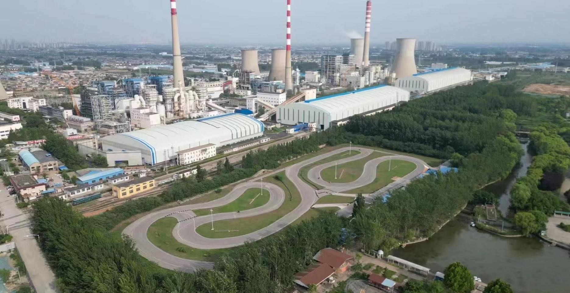
临沂胜祺 赛车场地
临沂胜祺赛车场坐落于中国第三大物流之都山东临沂盛能游乐园内，游乐园总规划面积2000亩，赛车场地占地100余亩，赛道长1.2公里宽10-16米赛道直线260米长，9个右弯道4个左弯道，维修车间Pit，看台多功能大厅，教室等一应俱全。赛车场地紧邻临沂最大汽车园区，周边配套完善.

Slide 2
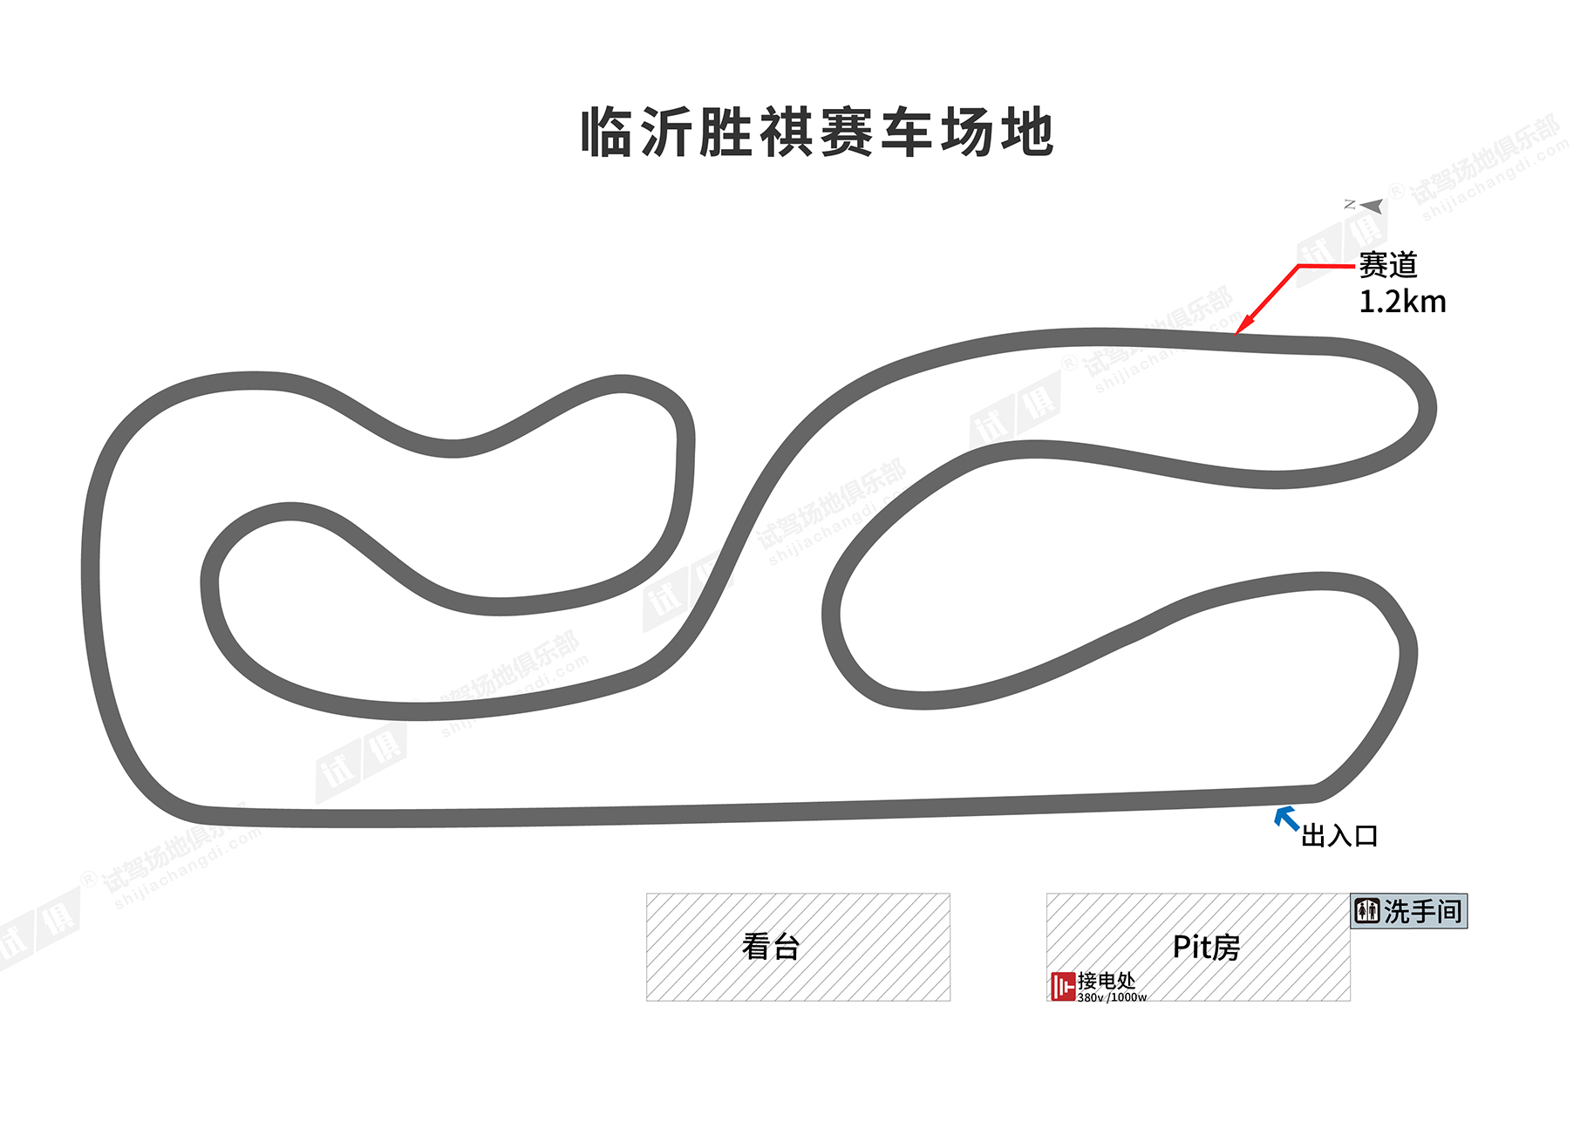
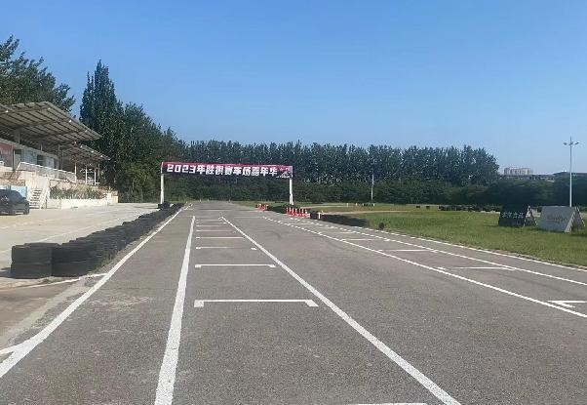
场地费用：4万/天
场地面积：赛道长:1.2km 宽:10-16m 赛道直线长：260m 全封闭
供电供水：380v/10000kw 方便接水
配套设施：停车位

Slide 3
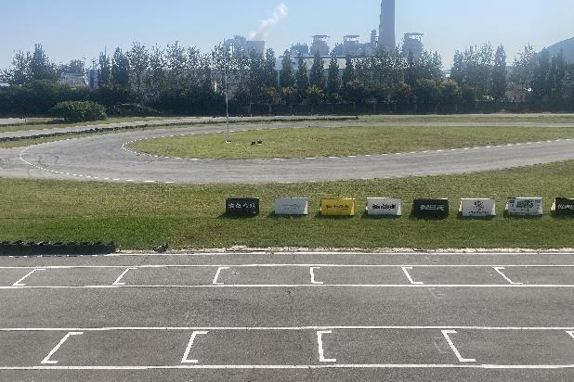
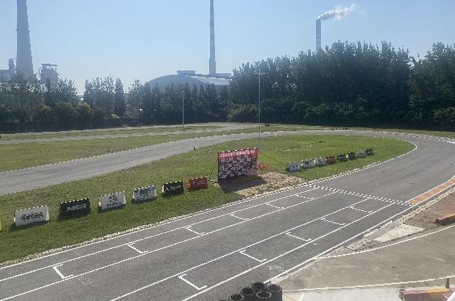
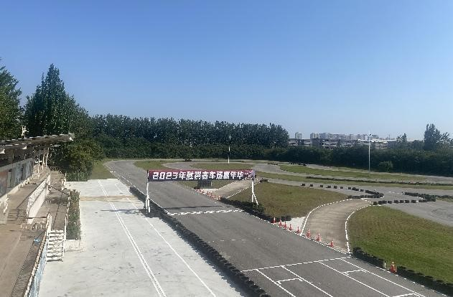
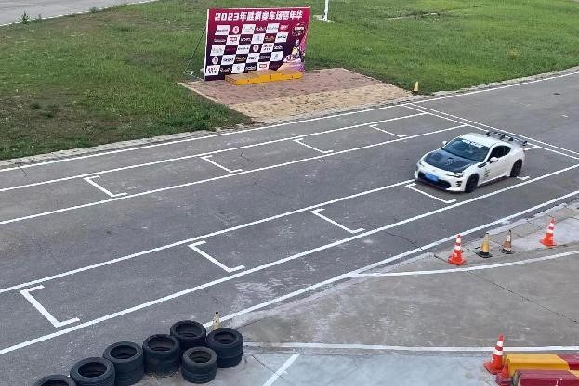
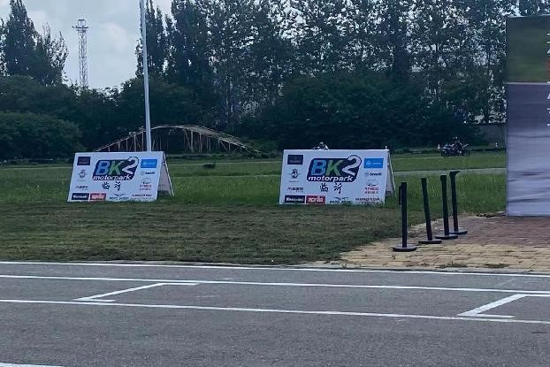
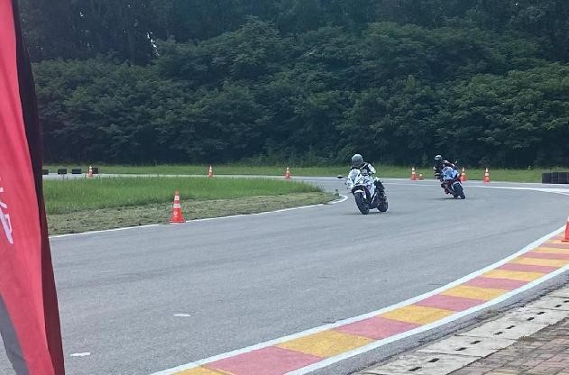
场地实景图
场地实景图
场地实景图
场地实景图
场地实景图
场地实景图

